Slide 1
Великий Устюг – древнейший северный город
Подготовила ученица 2 Г класса
МБОУ « Коношской СШ»
Быкова Арина
Коноша - 2017

Slide 2
Это древнейший северный город с богатым прошлым и сказочным настоящим. Он находится в Вологодской области, лежит в центре Восточно-Европейской равнины. От Вологды его отделяет почти 500 км.
Устюг был основан в 13 веке в месте слияния двух рек: Юг и Сухона, что нашло отражение в названии, означающем «устье Юга». До 17 века город активно разрастался как торговый и ремесленный центр.
С развитием транспортного сообщения, он утратил свое значение, став провинциальным.
В нем много памятников архитектуры, храмов, музеев, большинство из них посвящены новогодним хлопотам и жизни главного персонажа зимнего торжества.

Slide 3
Сказочные места Великого Устюга это Вотчина и Городская резиденция седовласого старца с волшебным посохом. Имение Деда Мороза, по площади занимающее внушительную территорию, удалено от Великого Устюга на 10-12 км. Главная достопримечательность раскинулась на речном берегу в сказочном лесу.

Slide 4
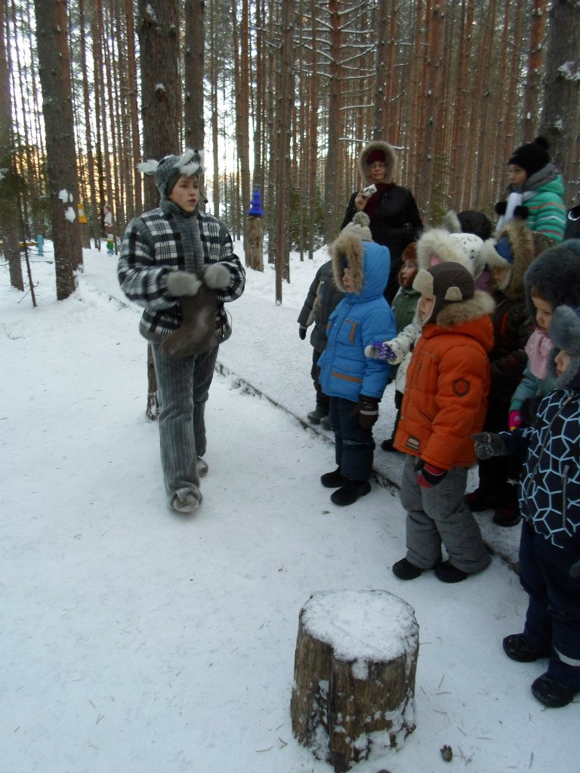
Путешествие по сказочному лесу начинается с Тропы сказок

Slide 5
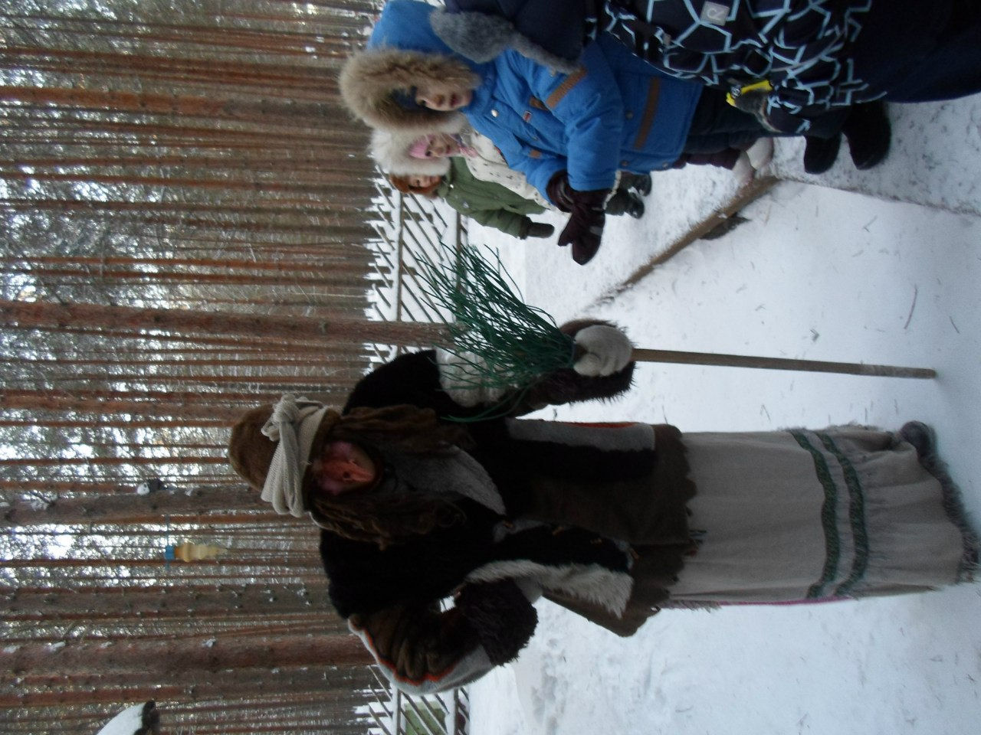

Slide 6
В доме много комнат, они тематические. Так в подарочной, собраны презенты со всего света. Главным образом – разнообразные фигурки Деда Мороза и Снегурочки. Далее на пути следования кабинет с массивным стулом и столом, гардеробная с зимними, летними, повседневными, праздничными нарядами, спальня с огромной резной кроватью, как из сказки, и конечно тронный зал с нарядной елочкой, троном, исполняющим желания. Поражает не только убранство, но и громогласный голос Деда Мороза, который разносится на весь Дворец.

Slide 7
Чем ещё удивляет Великий Устюг?
В середине 19-го века в этом старинном серверном городе было 30 церквей. Уцелели далеко не все. Сохранившиеся украшают городские улицы, наделяя их особым колоритом.
Монастыри, храмы, церкви, музеи не менее интересны, чем владения Деда Мороза. Великий Устюг вытянут вдоль левобережья реки Сухоны. На Набережную улицу устремлены многие соборы и монастырские постройки.

Slide 8
Соборное дворище
Возраст церкви датируются 17 веком и считаются самыми древними в городе. Храмовый ансамбль представляет собой образец древнерусского градостроительства с центральной площадью.

Slide 9
Михайло-Архангельского монастырь
По преданию его основал инок Киприан, взяв камень весом в пуд и прокатив по кругу. Так он определил монастырскую территорию. На стенах главного Собора обители, освященного в честь Архангела Михаила, сохранились росписи 17 века.

Slide 10
Собор Симеона Столпника
С колокольней был построен в 1747 году. Храм возведен на месте сгоревшего деревянного, деньги пожертвовал купец по фамилии Курочкин. Он уникален своим архитектурным решением. Обращен на речную набережную.

Slide 11
Церковь Вознесения на торгу
Она представляет собой образец каменного зодчества местных мастеров. Белокаменная, резная, сказочная под одной крышей объединяет несколько храмов. В здании действует музейная выставка, посвященная деревянному зодчеству и великоустюжским иконостасам.

Slide 12
Церковь Жен Мироносиц
Одноэтажная, белокаменная. Её очарование заключается в сдержанной архитектуре. В 16 веке на этом месте возвели деревянный храм, на его месте в 18 веке благодаря пожертвованиям купца Худякова появилась каменная постройка. В наше время здание находится в ведении музея, в нем действует экспозиция новогодних и рождественских игрушек.

Slide 13
СПАСИБО ЗА ВНИМАНИЕ!

